Slide 1
Erweiterung der Winkelfunktionen Sinus, Cosinus und Tangens

Slide 2
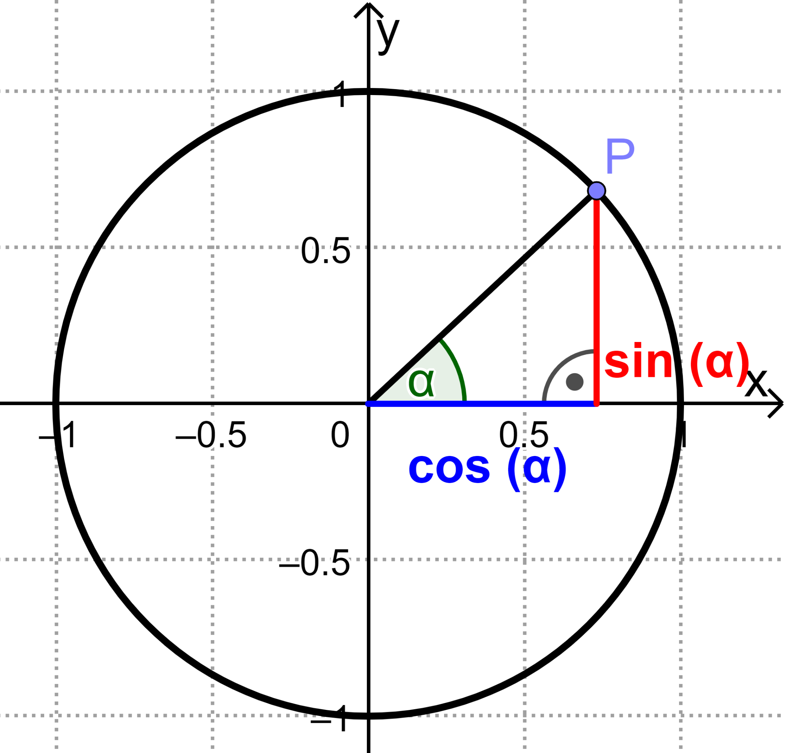
WH: Sinus und Cosinus am Einheitskreis
$$x=cos\left(α\right)$$
$$y=sin\left(α\right)$$
$$P=\left(x | y\right)=(\cos\left.\left(α\right)|\sin\left(α\right)\right)$$

Slide 3
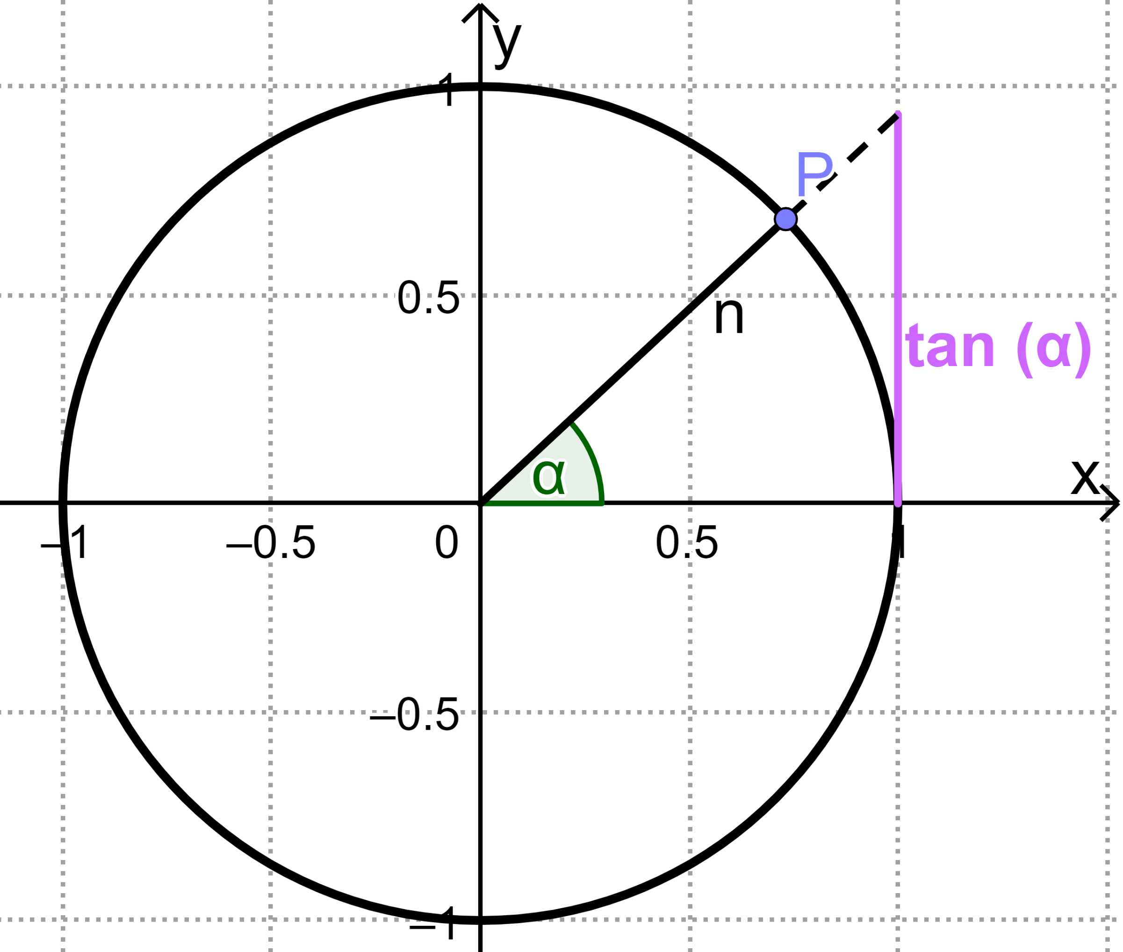
WH: Tangens am Einheitskreis
Im Punkt $(1|0)$ des Einheitskreises wird eine zur zweiten Achse parallele Tangente gelegt und der Kreisradius über P hinaus verlängert.
Die Länge der Strecke von $(1|0)$ bis zum Schnittpunkt der verlängerten Hypotenuse mit der Tangente ist der Tangenswert des Winkels $α.$
$$\tan\left(α\right)=\frac{Gegenkathete}{Ankathete}=\frac{Gegenkathete}{1}=Gegenkathete$$

Slide 4
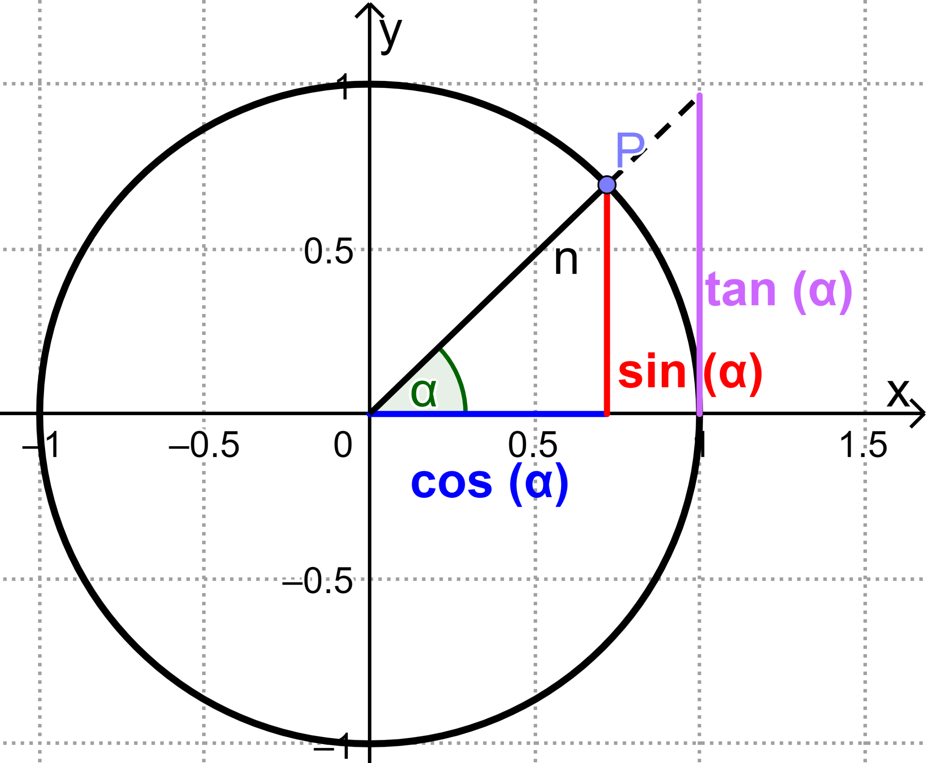
Fall 1: $0°<α<90°$
$$0<\sin\left(α\right)<1$$
$$0<\cos\left(α\right)<1$$
$$\tan\left(α\right)>0$$

Slide 5
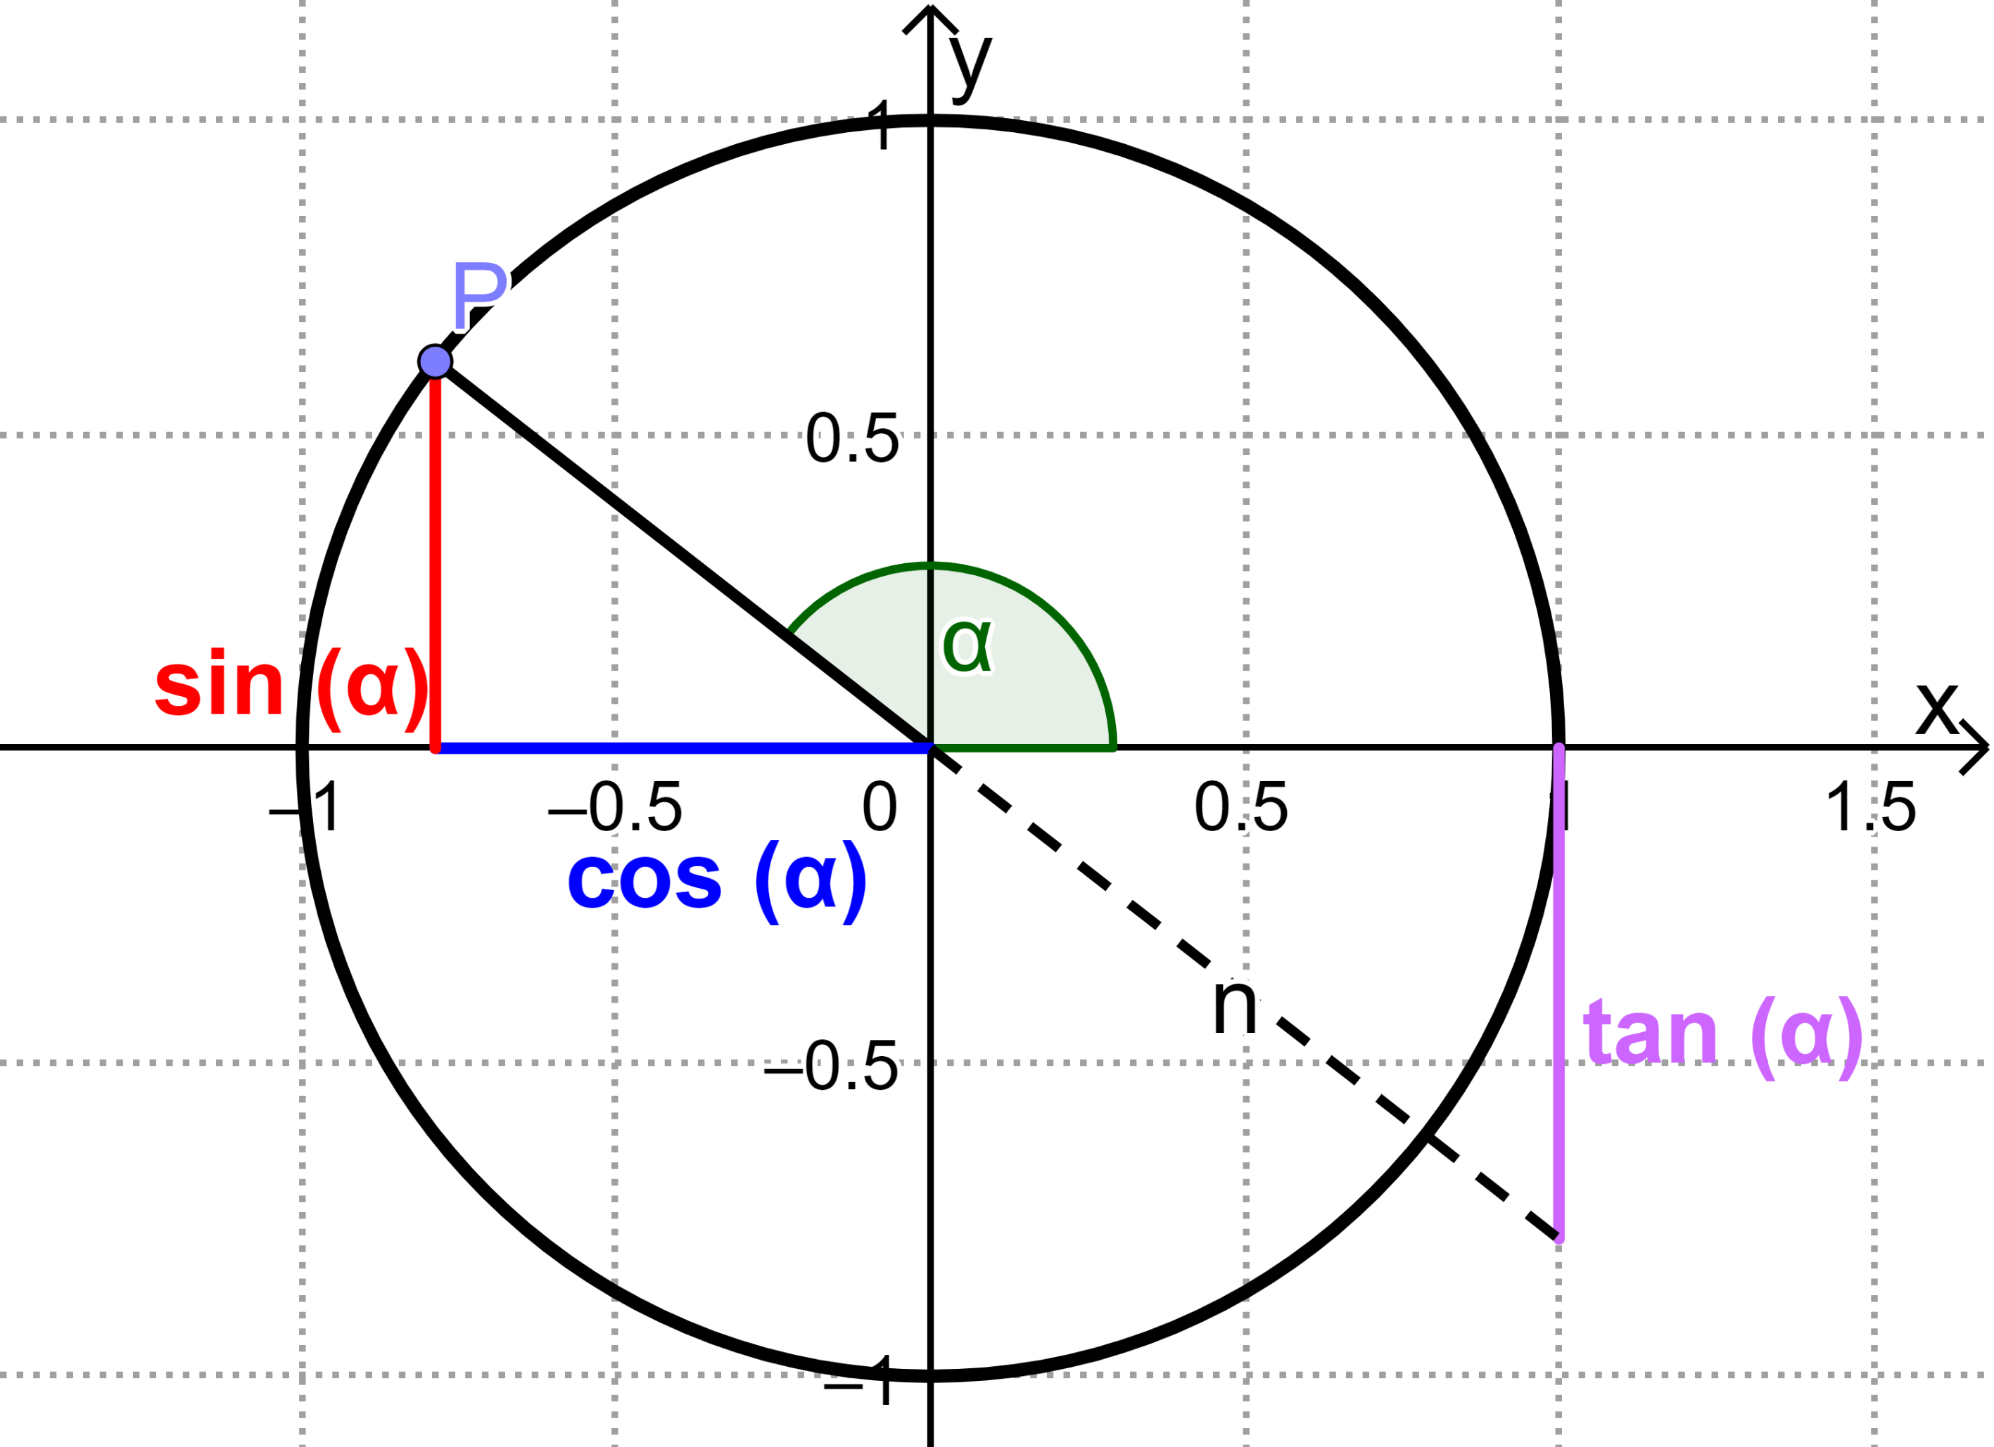
Fall 2: $90°<α<180°$
$$0<\sin\left(α\right)<1$$
$$−1<\cos\left(α\right)<0$$
$$\tan\left(α\right)<0$$

Slide 6
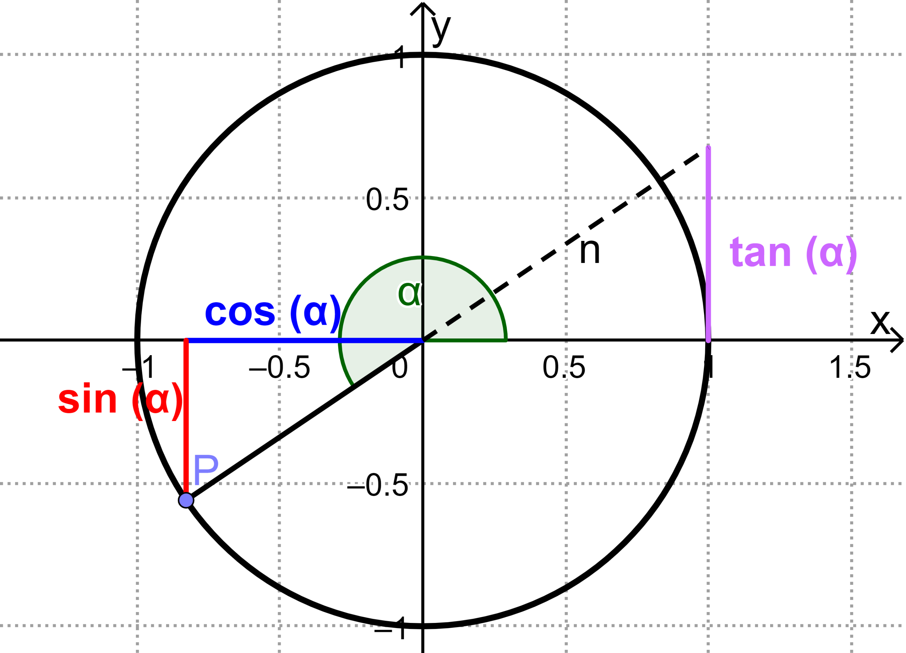
Fall 3: $180°<α<270°$
$$−1<\sin\left(α\right)<0$$
$$−1<\cos\left(α\right)<0$$
$$\tan\left(α\right)>0$$

Slide 7
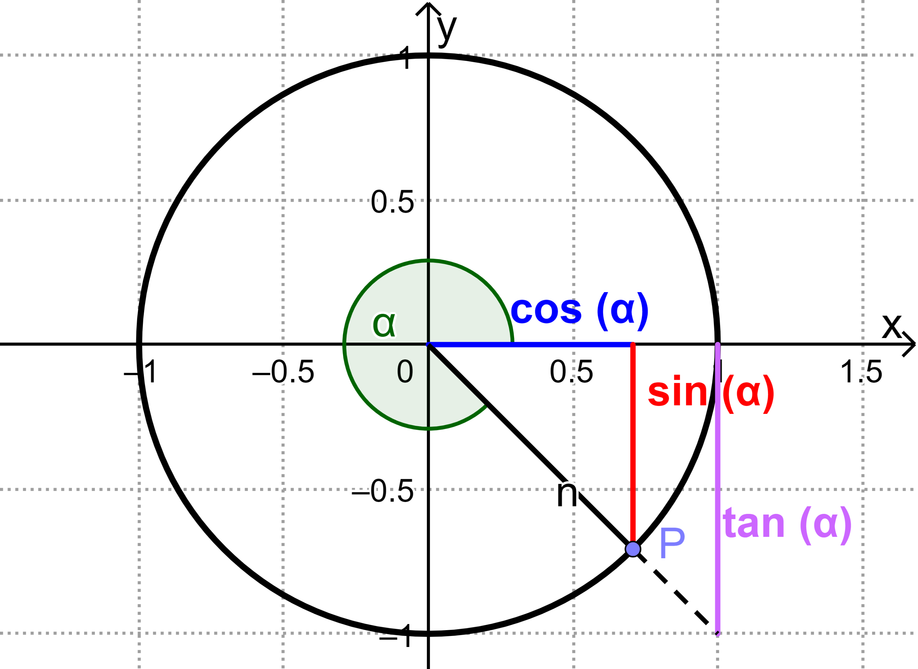
Fall 4: $270°<α<360°$
$$−1<\sin\left(α\right)<0$$
$$0<\cos\left(α\right)<1$$
$$\tan\left(α\right)<0$$

Slide 8
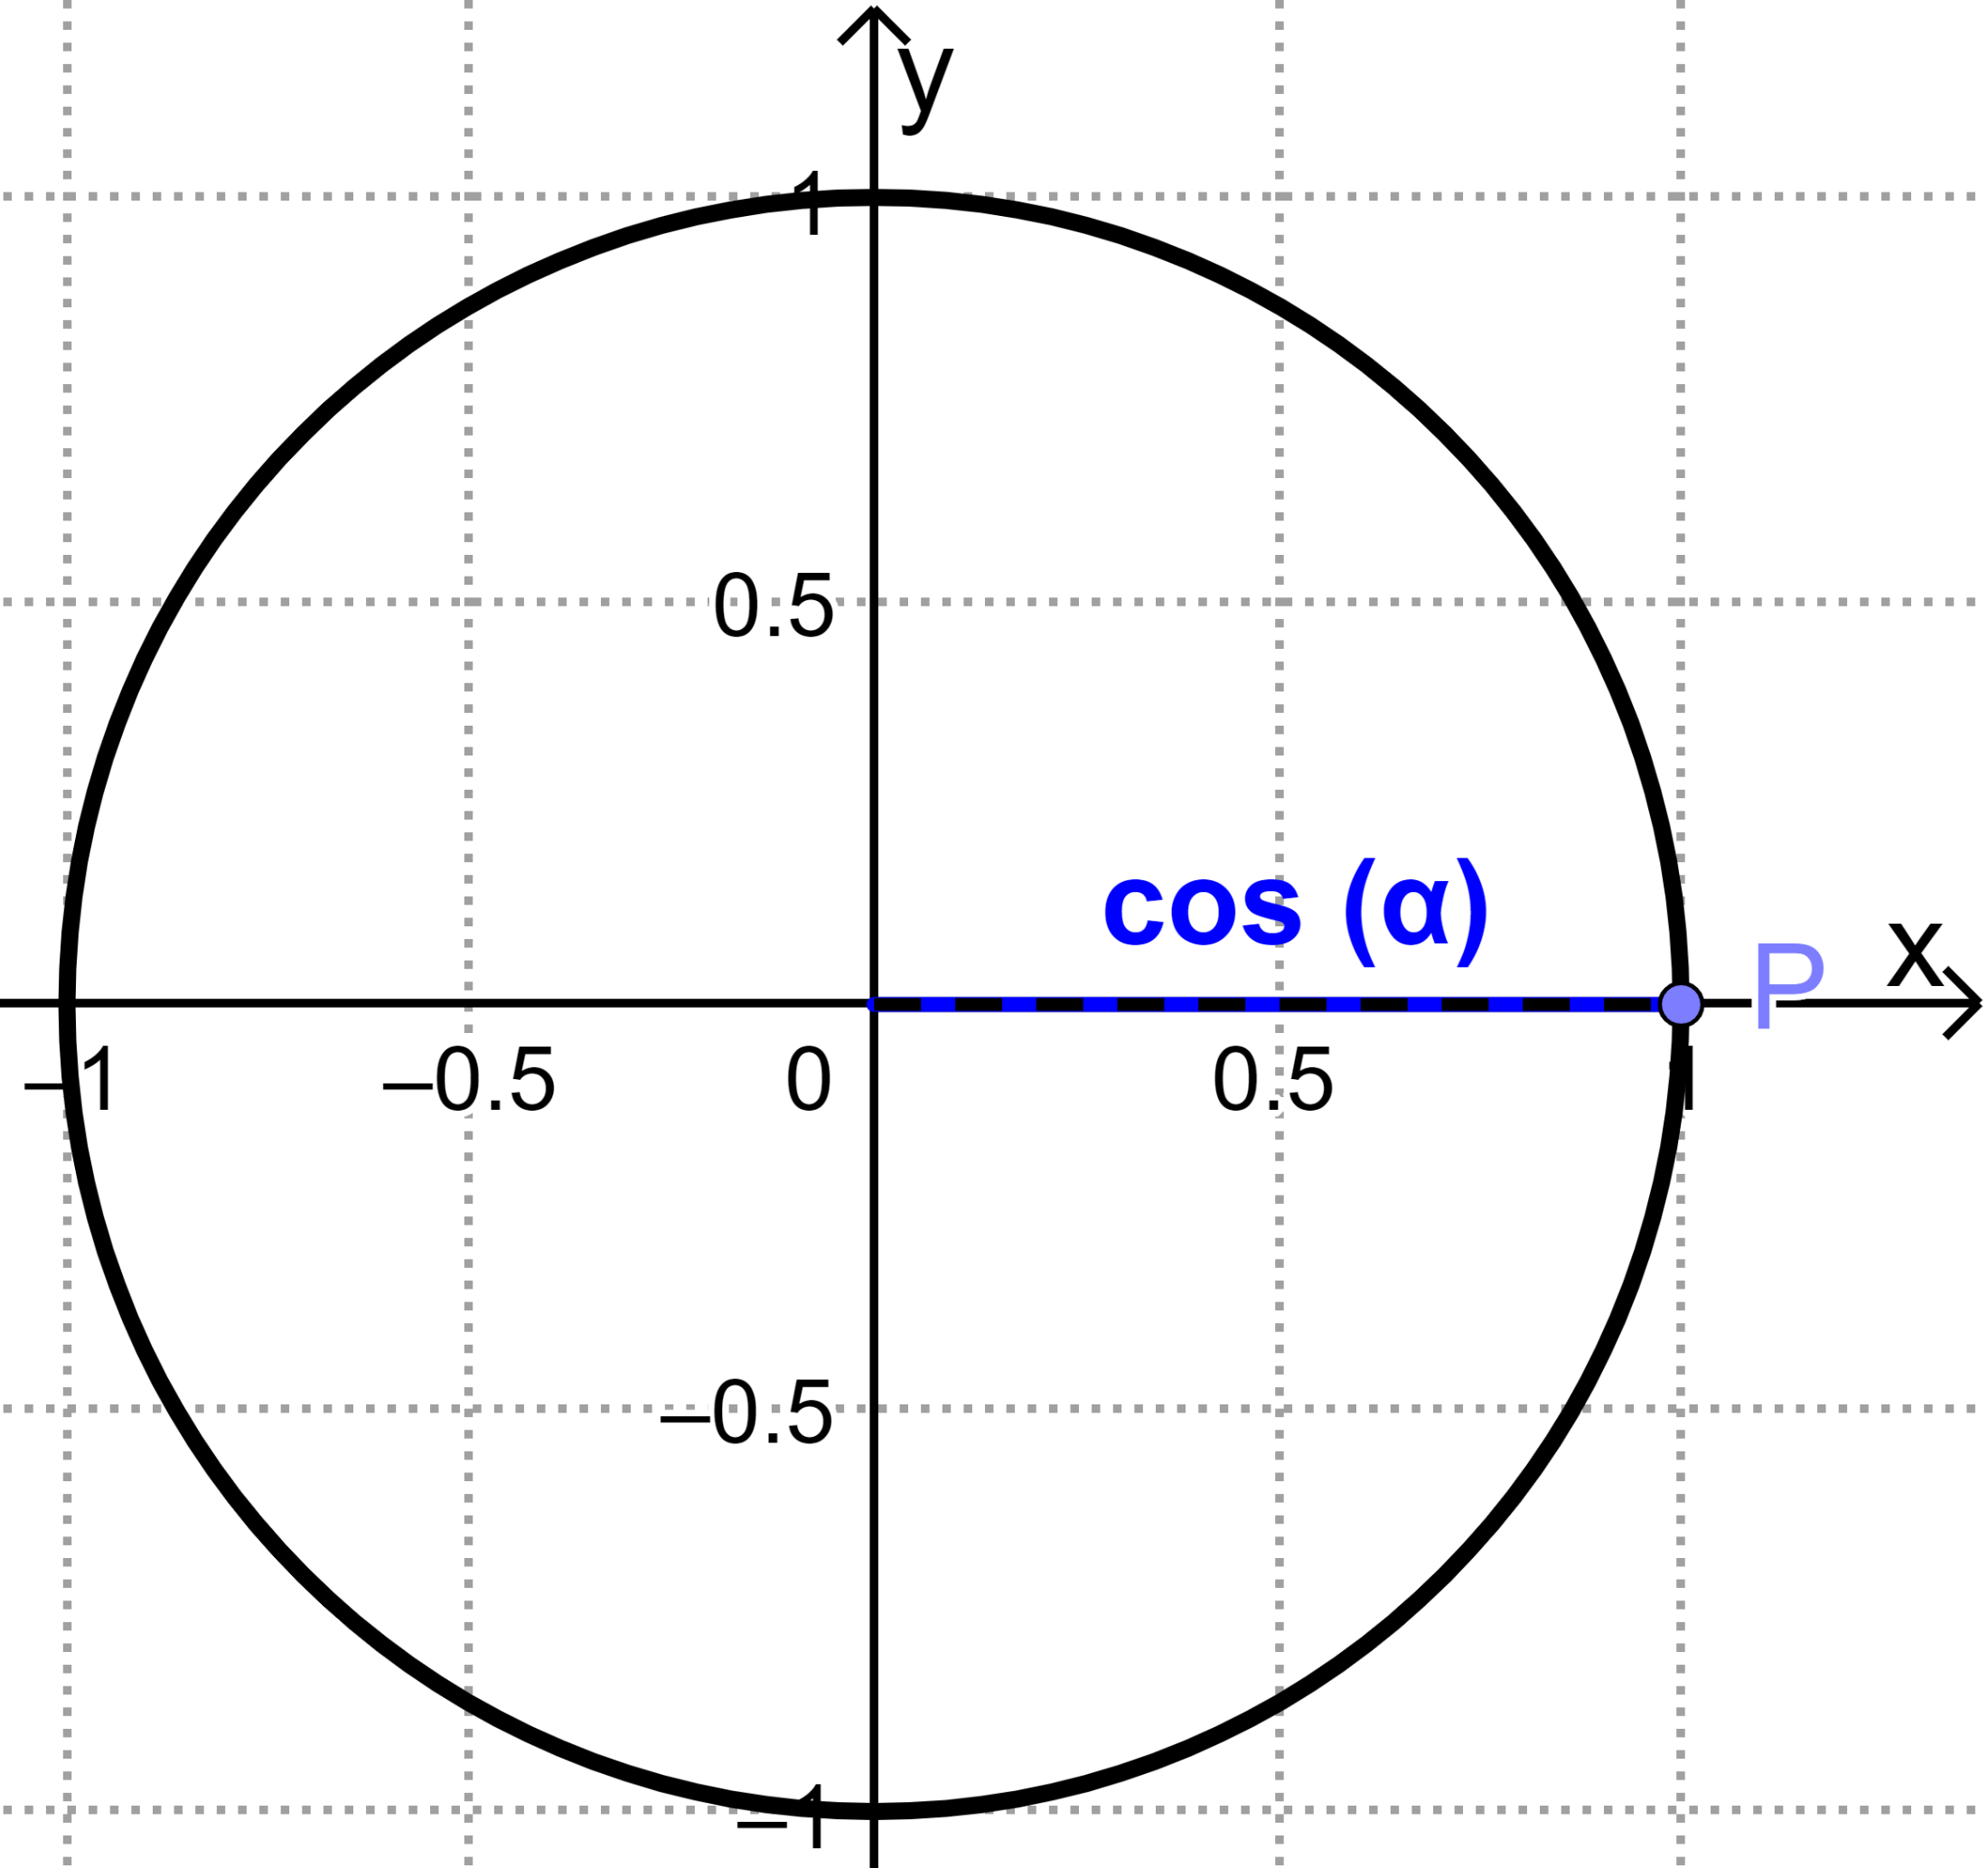
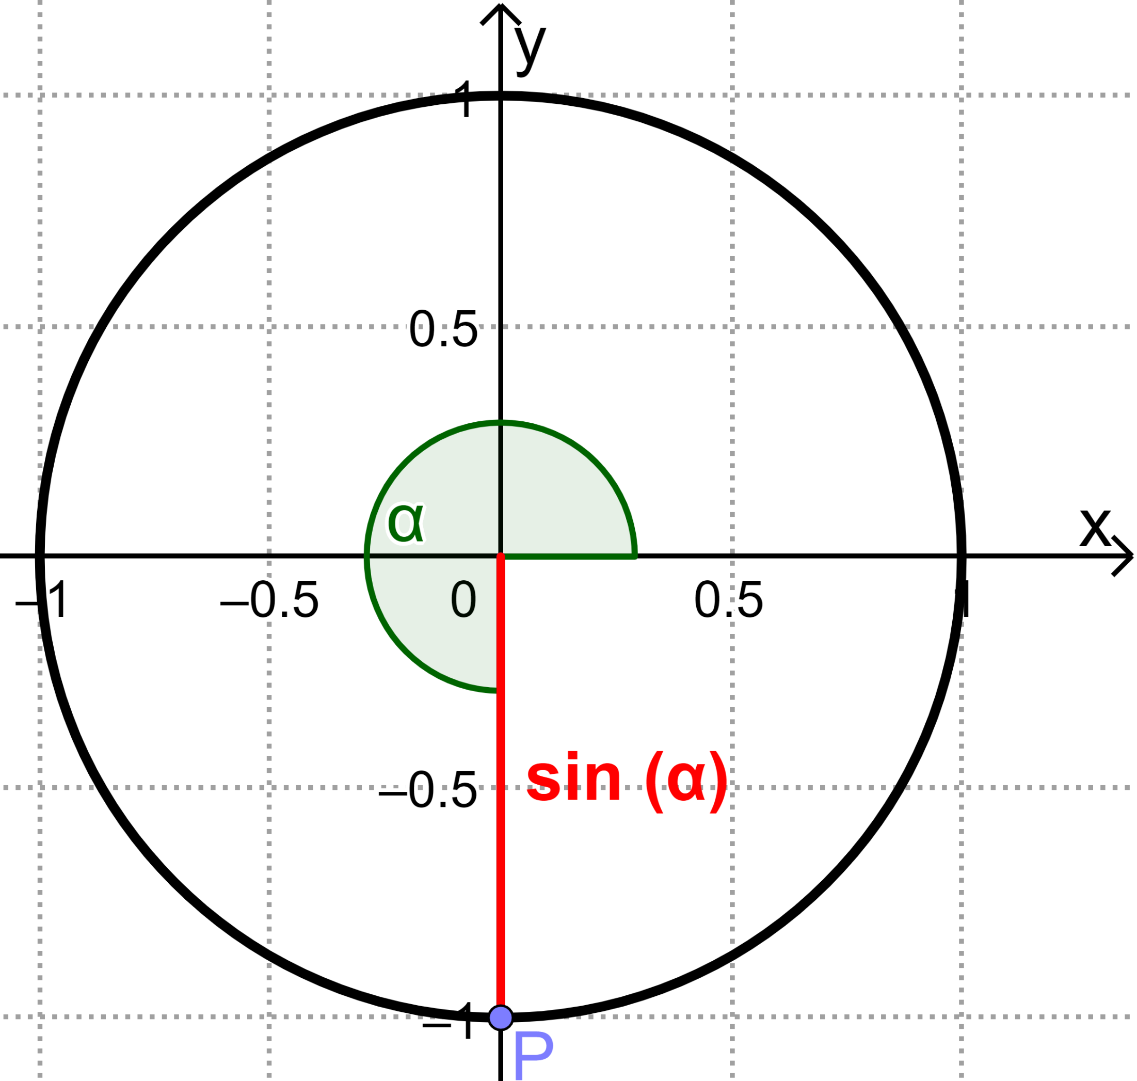
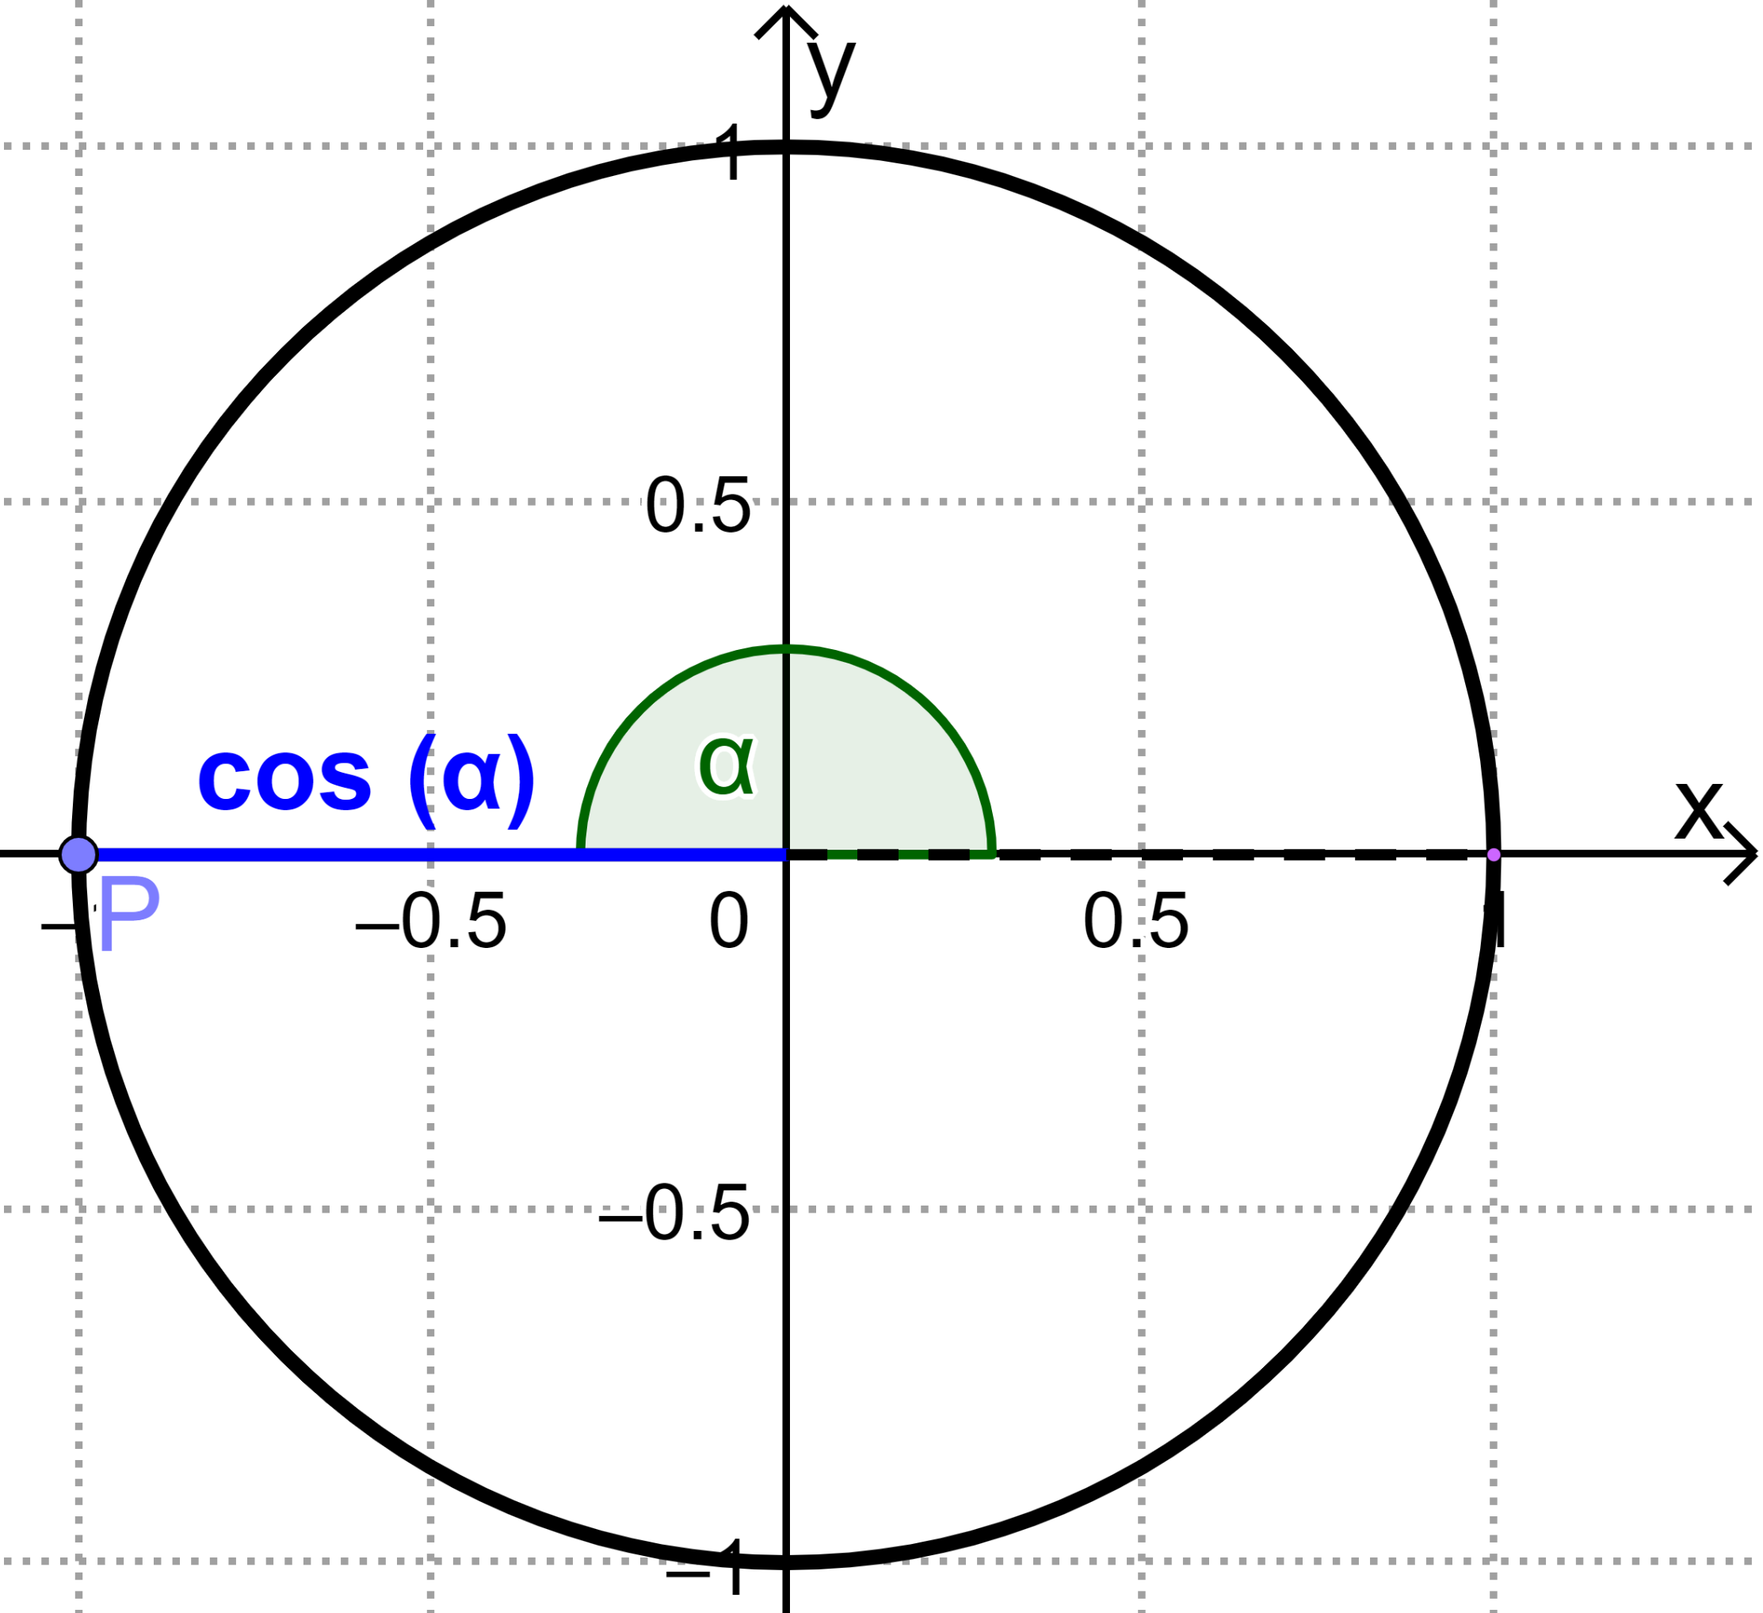
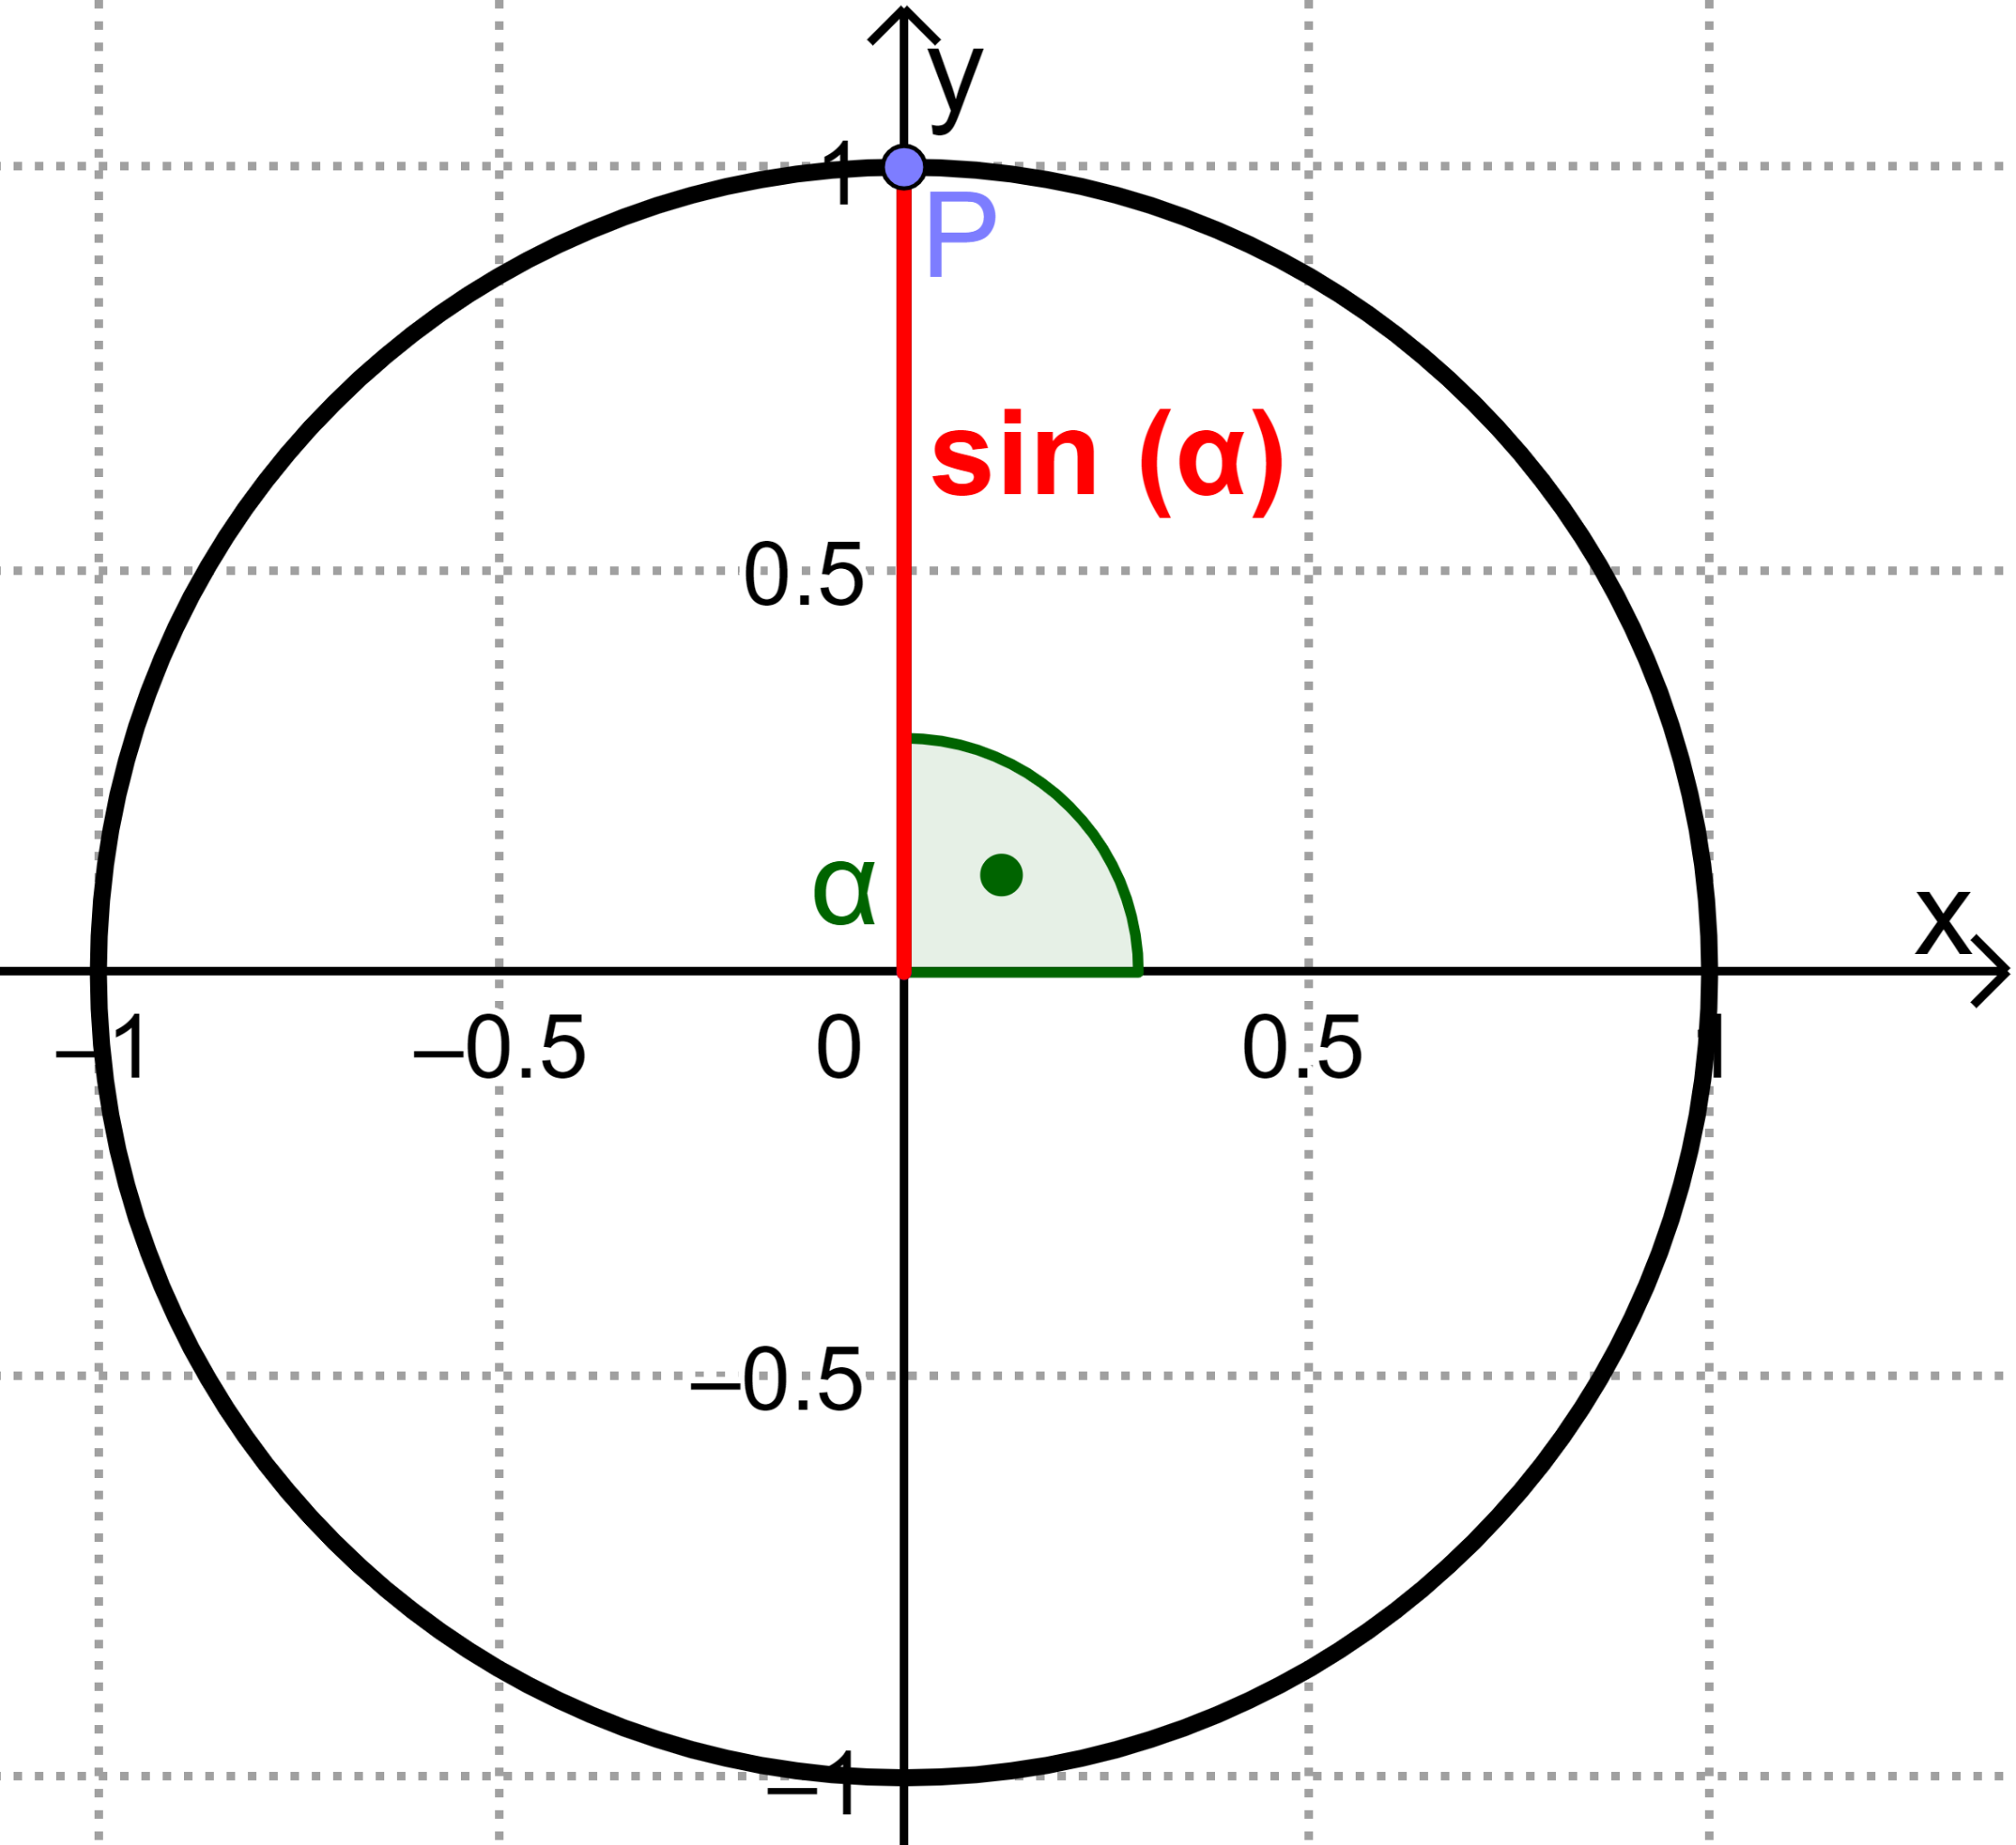
Besondere Sinus-, Cosinus- und Tangenswerte
$$α$$ | 0° | 90° | 180° | 270° | 360°
$$\sin{α}$$
$$\cos{α}$$
$$\tan{α}$$

Slide 9
Erweiterung der Winkelfunktionen
Bisher wurden Winkelfunktion nur von 0° bis 360° betrachtet. In weiterer Folge möchten wir die Winkelfunktionen auf ganz $ℝ$ (für beliebig große Winkel!) definieren.
Es stellt sich nun die Frage, was man unter einem Winkel von $α=500°$oder $β=−60°$ versteht?

Slide 10
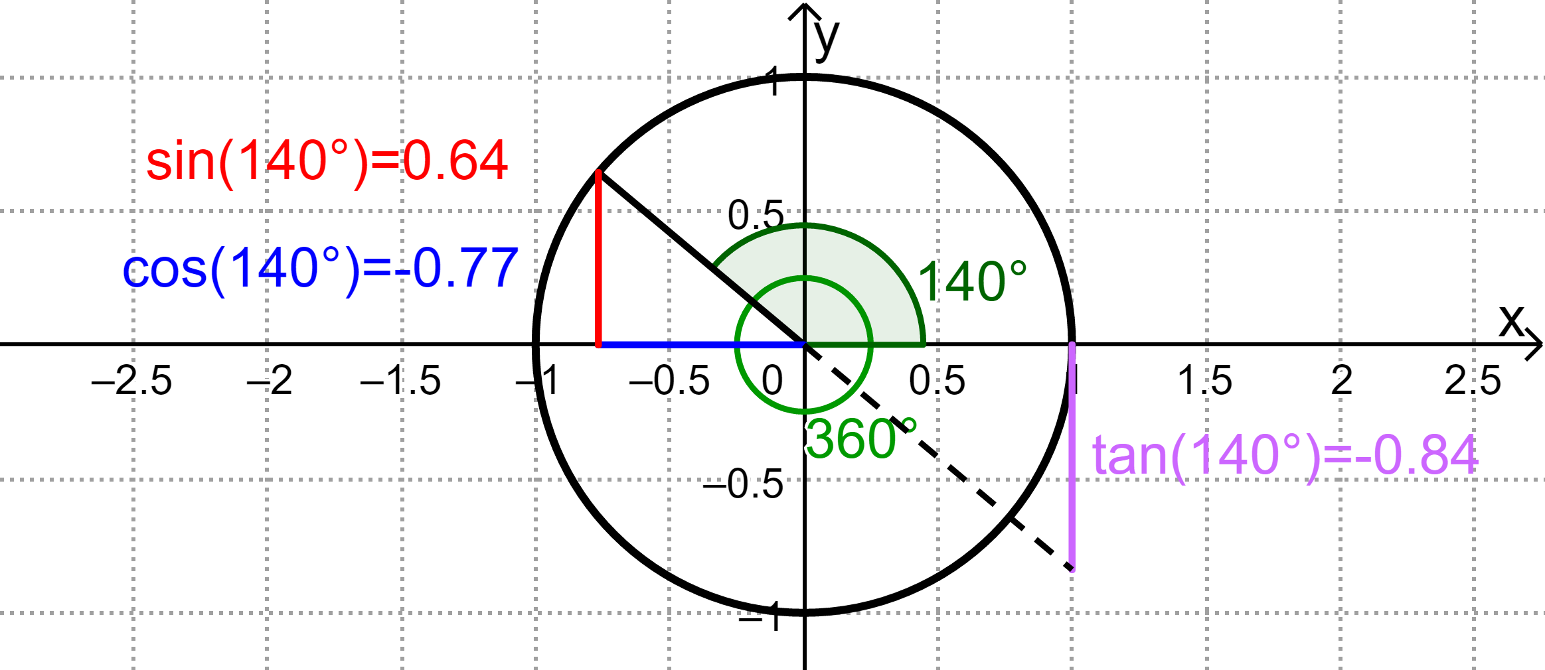
Erweiterung der Winkelfunktionen
Wenn man sich die Bewegung eines Punktes P entlang des Einheitskreises vorstellt, so kann man dies mit Hilfe eines Winkels beschreiben:
Bei 500° durchläuft der Punkt den Einheitskreis gegen den Uhrzeigersinn einmal komplett und bewegt sich anschließend noch um 140° weiter.
$$500°=360°+140°$$
$$\sin\left(500°\right)=sin⁡(140°)$$
$$\cos\left(500°\right)=cos⁡(140°)$$
$$\tan\left(500°\right)=tan⁡(140°)$$

Slide 11
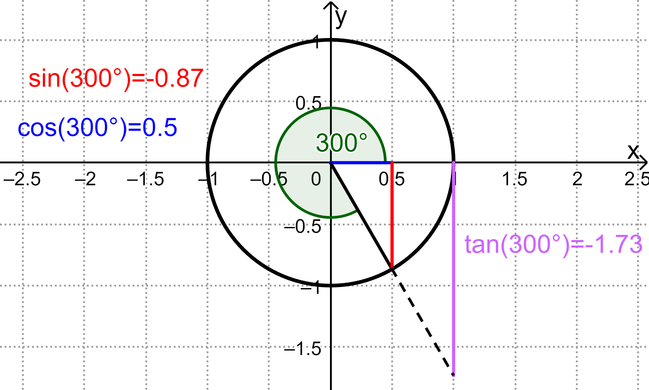
Erweiterung der Winkelfunktionen
Bei -60° bewegt sich der Punkt um 60° im Uhrzeigersinn. Betrachtet man die Winkelfunktionen, so kann man -60° mit $β^{′}=−60°+360°=300°$ darstellen.
$$\sin\left(−60°\right)=sin⁡(300°)$$
$$\cos\left(−60°\right)=cos⁡(300°)$$
$$\tan\left(−60°\right)=tan⁡(300°)$$

Slide 12
Erweiterung der Winkelfunktionen
1100°
$$\sin\left(1100°\right)=sin⁡(20°)$$
$$\cos\left(1100°\right)=cos⁡(20°)$$
$$\tan\left(1100°\right)=tan⁡(20°)$$

Slide 13
Erweiterung der Winkelfunktionen
Gradmaß | Bogenmaß
$$\sin{(α})=\sin{(α+k∙360°)}$$ $$\cos{(α})=\cos\left(α+k∙360°\right)$$ $$\tan{(α})=\tan{(α+k∙360°)}$$ | $$\sin{(α})=\sin{(α+k∙2π)}$$ $$\cos{(α})=\cos\left(α+k∙2π\right)$$ $$\tan{(α})=\tan{(α+k∙2π)}$$
Der Sinus-, Cosinus- bzw. Tangenswert ändert sich nicht, wenn man volle Winkel (360° bzw. $2π$) zum gegebenen Winkel addiert bzw. subtrahiert.

Slide 14
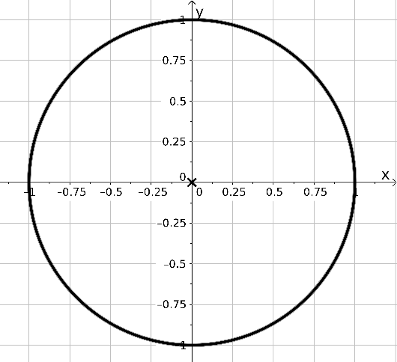
Bsp. 1) Gegeben ist der Winkel $α$. Gib alle Winkel im Gradmaß zwischen 0° und 360° an, die denselben Sinuswert wie $\sin{α}$annehmen. Mache dir gegebenfalls eine Skizze! ACHTUNG: Es gibt (fast) immer zwei Winkel, die denselben Sinuswert annehmen!
$$α=700°$$

Slide 15
Bsp. 2) Gegeben ist der Winkel $α$. Gib alle Winkel im Gradmaß zwischen 0° und 360° an, die denselben Cosinuswert wie $\cos{α}$annehmen. Mache dir gegebenfalls eine Skizze! ACHTUNG: Es gibt (fast) immer zwei Winkel, die denselben Cosinuswert annehmen!
$$α=430°$$

